Slide 1
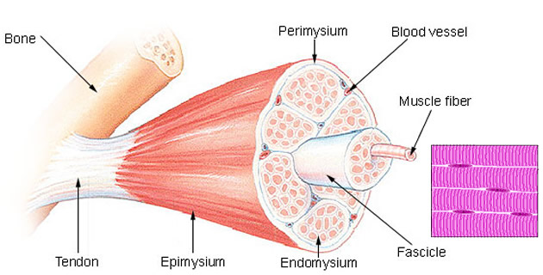
Mišići

Slide 2
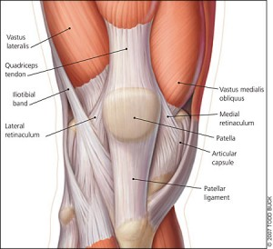
Za pokretanje kostiju potebna je pomoć mišića
Skladno kretanje-rad mišića, zglobova i kostiju

Slide 3
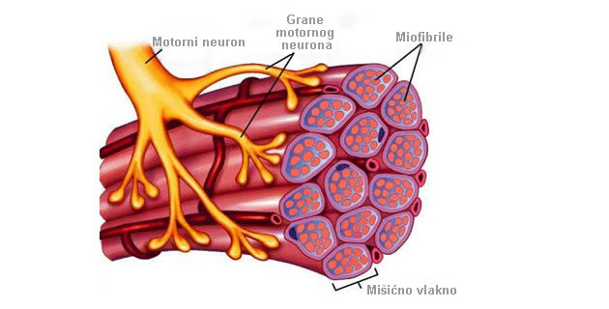
Građa mišića
Mišići čine oko 40% mase čovjekova tijela
Može se razdvojiti na više mišićnih snopića
Mišićni snopić gradi više mišićih vlakana

Slide 4
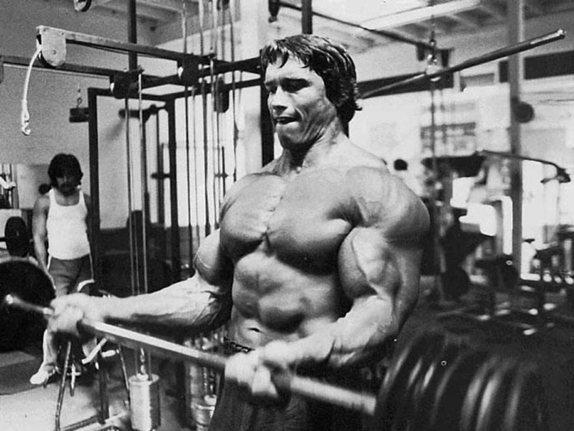

Slide 5
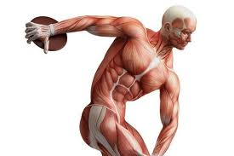
-poprečnoprugasti mišići –pokreću kosti tijela
-pod utjecajem naše volje

Slide 6
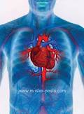
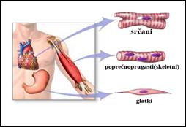
Srčani mišići grade srce
Nisu pod utjecajem naše volje
Glatki mišići reguliraju pokrete dišnoga, probavnoga, mokraćnoga, spolnoga i krvožilnoga sustava
Nije pod utjecajem naše volje

Slide 7
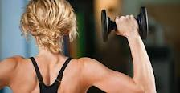
Stezanje i opuštanje
Stezanjem se mišić skrati i tetivama privuće kosti za koje je pričvršćen
Opuštanjem se mišić ponovno vrati u položaj u kojemu je bio prije stezanja

Slide 8
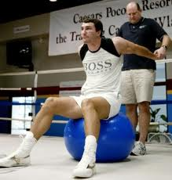
Poprečnoprugasti mišići uvijek rade u paru
Za normalan rad mišića važna je i tjelesna aktivnost

Slide 9
Svladao me umor
Kada mišići neki rad obavljaju duže vrijeme ili u mišićnim stanicama nema dovoljno kisika, nastaje stanje mišićnog umora
Grč-zbog nakupljanja mliječne kiseline
Istegnuće-preopterećenost mišića

Slide 10
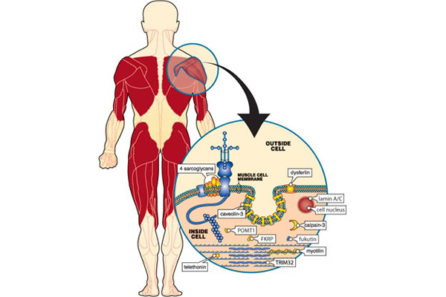
Mišići se mogu podijeliti:-mišići glave
-mišiće trupa(prsa,trbuha,leđa,stražnjice)
-mišiće gornjih udova
-mišiće donjih udova

Slide 11
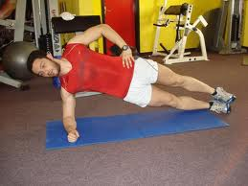
Tijekom vježbi(primjerice bodybuilding-a),povećava se mišićna masa
Mišićna masa se povećava umnožavanjem citoplazme mišićnog vlakna i umnožavanjem mišićnih vlakanaca

Slide 12
Koje tri vrste mišićnog tkiva razlikujemo?
a)tetiva,srčani,glatki
b)mišićni snopić,mišićno vlakno,mišićno vlakance
C) Glatki,srčani,poprječnoprugasti

Slide 13
Kojim mišićima ne možemo upravljati svojom voljom?
A) Glatki i srčani
B) srčani i porječnoprugasti
C) glatki i poprječnoprugasti

Slide 14
Od čega je građen mišić?
A) Tetiva,mišić,mišićni snopić,mišićno vlakno,srčani mišić
B) Tetiva,mišić,mišićni snopić,mišićno vlakno,mišićno vlakance
C) Tetiva,mišić,mišićni snopić,mišićno vlakno,glatki mišić

Slide 15
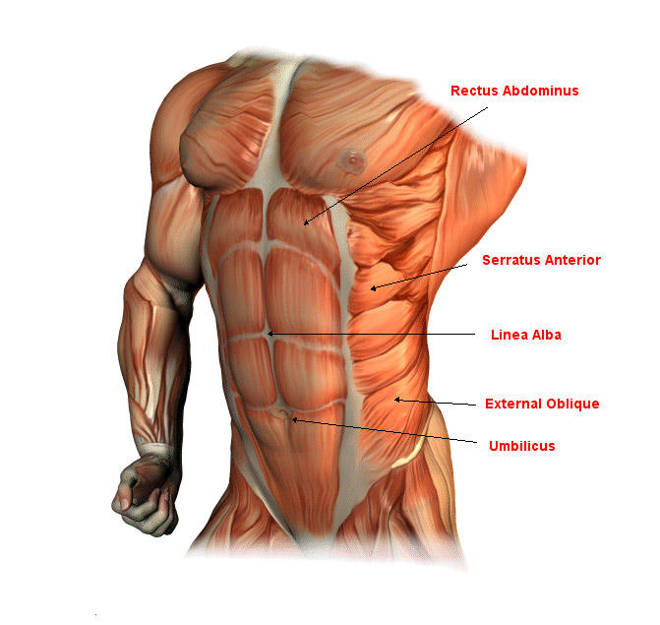
Hvala na pažnji

